Slide 1
“ESTUDIO DEL ACEITE DE DOS VARIEDADES DE MARACUYÁ (Passiflora edulis), CONSIDERANDO DISTINTOS MÉTODOS DE EXTRACCIÓN EN SANTO DOMINGO DE LOS TSÁCHILAS”
AUTORAS: JESSICA FERNANDA ALVEAR ZAPATA KATERINE ALEXANDRA MENÈNDEZ LÒPEZ
TUTORA: Ph.D. SUNGEY SANCHÈZ
SANTO DOMINGO – ECUADOR
2020

Slide 3
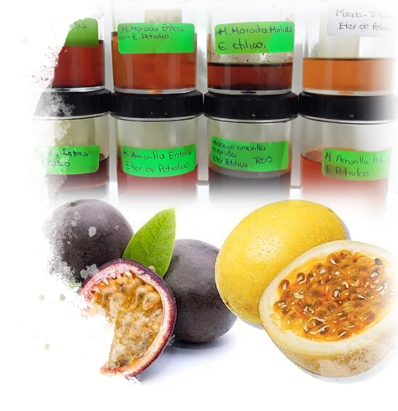
OBJETIVO GENERAL
Estudiar el aceite de dos variedades de maracuyá (Passiflora edulis), considerando distintos métodos de extracción en Santo Domingo de los Tsáchilas.

Slide 4
OBJETIVOS ESPECIFICOS
Evaluar las características fisicoquímicas y toxicológicas del aceite obtenido utilizando dos variedades de maracuyá.
Evaluar distintos acondicionamientos de la semilla en el proceso de extracción de aceite de maracuyá.
Determinar la influencia del tipo de solvente utilizado para la extracción de aceite.
Demostrar mediante un balance de materiales el rendimiento a fin de optimizar el proceso de extracción.

Slide 5
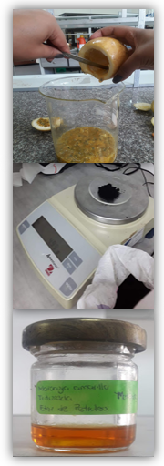
HIPOTESIS
Factor A
Ho: No existe diferencia en la calidad del aceite extraído de dos variedades de maracuyá.
Ha: Existe diferencia en la calidad del aceite extraído de dos variedades de maracuyá.
Factor B
Ho: Los distintos acondicionamientos de la semilla en el proceso de extracción de aceite de maracuyá no afectan sus características físico-químicas.
Ha: Los distintos acondicionamientos de la semilla en el proceso de extracción de aceite de maracuyá afectan sus características físico-químicas.
Factor C
Ho: El tipo de solvente utilizado para la extracción de aceite no influye en el rendimiento del aceite.
Ha: El tipo de solvente utilizado para la extracción de aceite influye en el rendimiento del aceite.

Slide 6
UBICACIÓN
Ubicación Política
País: Ecuador
Provincia: Santo Domingo de los Tsáchilas
Cantón: Santo Domingo
Parroquia: Luz de América
Sector: km 35 Vía Quevedo
Ubicación Ecológica
Zona de vida: Bosque húmedo Tropical
Altitud: 224 msnm
Temperatura media: 24,6 º C
Precipitación: 2860 mm año
Humedad relativa: 85%
Heliofanía: 739 horas luz año
Suelos: Francos Arenoso
Latitud: 684171
Longitud: 9945274
Fuente: Estación Agro Meteorológica “Puerto Ila” Vía Quevedo km 35.

Slide 7
Factores | Niveles
Variedades de maracuyá (V) | V1= Amarilla (P. edulis flavicarpa) V2= Morada (P. edulis Sims.)
Acondicionamiento de la semilla (A) | A1= Deshidratada Entera A2= Deshidratada Pulverizada
Tipos de solvente (S) | S1= Éter Di Etílico S2= Éter De Petróleo
DISEÑO EXPERIMENTAL

Slide 8
TRATAMIENTOS A COMPARAR
Diseño Experimental:
Esquema trifactorial (AxBxC) en un D.B.C.A.
Repeticiones:
Tres repeticiones en cada tratamiento (12 tratamientos).
Unidades experimentales:
24 UE
Análisis Funcional:
Prueba de significancia de Tukey al 5 %.
Tratamiento | Factores | Descripción
T1 | V1A1S1 | Maracuyá Amarilla + Deshidratada Entera + Éter di etílico
T2 | V1A1S2 | Maracuyá Amarilla + Deshidratada Entera + Éter de petróleo
T3 | V1A2S1 | Maracuyá Amarilla + Deshidratada Pulverizada + Éter di etílico
T4 | V1A2S2 | Maracuyá Amarilla + Deshidratada Pulverizada + Éter de petróleo
T5 | V2A1S1 | Maracuyá Morada + Deshidratada Entera + Éter di etílico
T6 | V2A1S2 | Maracuyá Morada + Deshidratada Entera + Éter de petróleo
T7 | V2A2S1 | Maracuyá Morada + Deshidratada Pulverizada + Éter di etílico
T8 | V2A2S2 | Maracuyá Morada + Deshidratada Pulverizada + Éter de petróleo

Slide 12
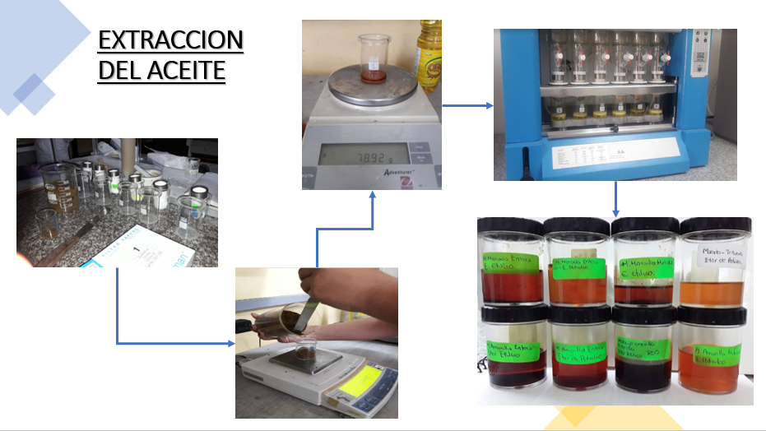

Slide 13
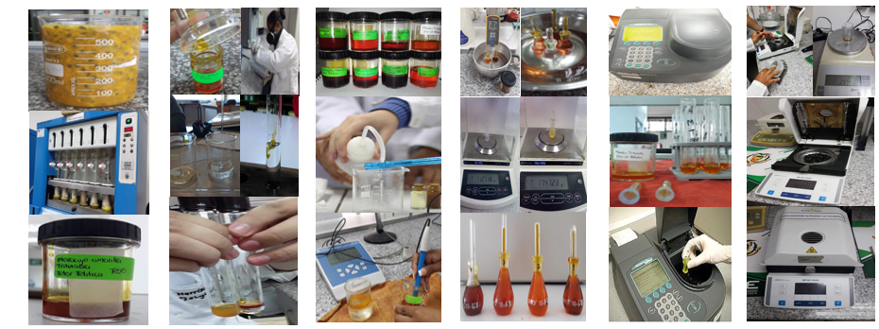
VARIABLES DE ESTUDIO
Rendimiento
Solubilidad
pH
Densidad
Absorbancia
Humedad
Kg de fruta= ml de aceite
Solubilidad de los lípidos
NTE INEN 0389, 1986
NTE INEN 0035, 1973
Termo Espectrónico Genesys 10 Uv/vis
METTLER TOLEDO

Slide 14
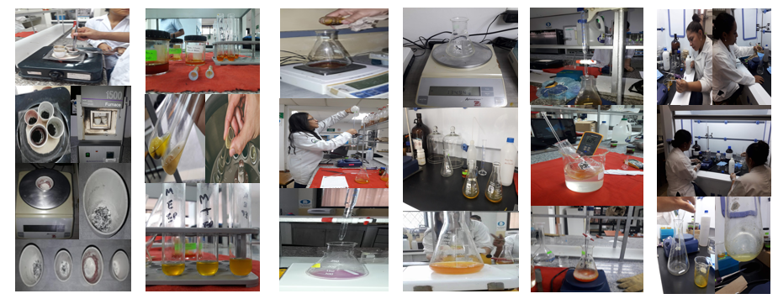
VARIABLES DE ESTUDIO
Ceniza
Impurezas
Acidez
Peróxido
Saponificación
Cianuro
NTE INEN 348, 1978
Centrifuga a (300rpm) por 5min.
NTE INEN 0038, 1973
NTE INEN 277, 1978
NTE INEN 040, 1973
Cianuro libre

Slide 15
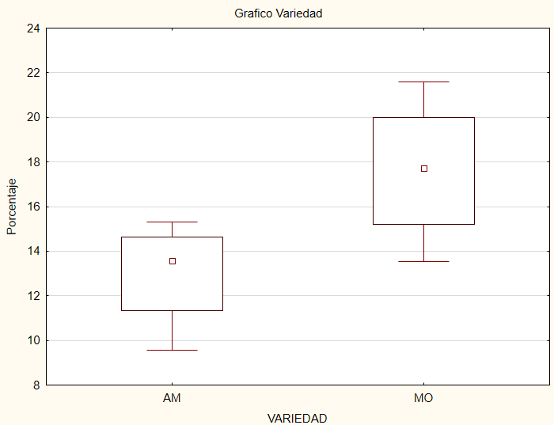
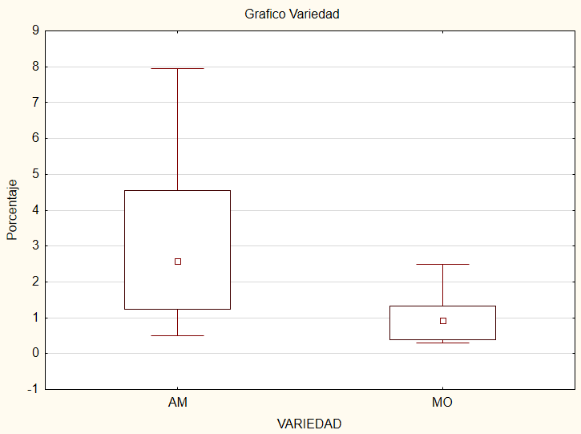
RESULTADOS Y DISCUSIONES
FACTOR A
(Variedad)
Rendimiento
Humedad
Al analizar los tratamientos se identificó que la variedad morada obtuvo mayores porcentajes de rendimiento, Según Pantoja, Hurtado, & Martínez, (2016); el rendimiento de aceite extraído puede ser superior o inferior en diferentes casos debido a factores tales como técnicas de extracción, tipos de solventes Y zona geográfica donde se cultiva la fruta
la humedad sobrepasa los límites permitidos en ambas variedades, se observó que la variedad amarilla obtuvo 3,23 % de humedad, mostrando diferencia con la variedad morada que presento 1,01%, la norma NTE INEN 2688, (2014) establece que el nivel máximo permitido de humedad de 0.2%.

Slide 16
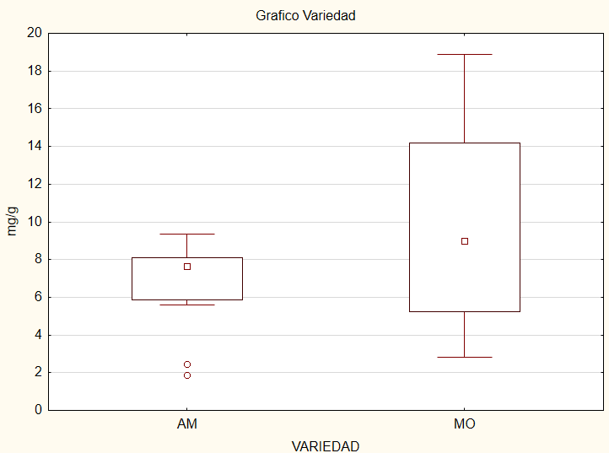
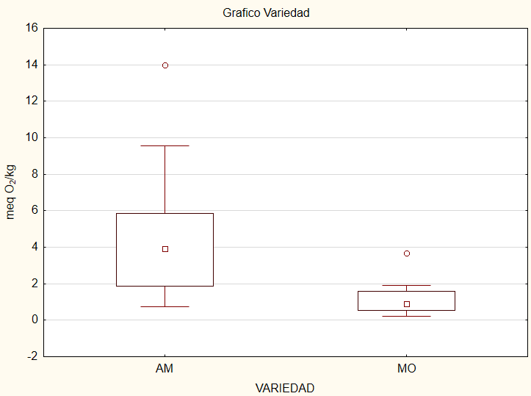
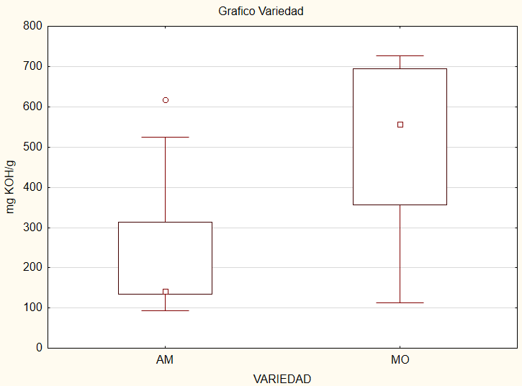
RESULTADOS Y DISCUSIONES
FACTOR A
(Variedad)
Índice de Acidez
Índice de Peróxido
Índice de Saponificación
La variedad morada presento un IA de 10,11 mg de KOH/g mientas que la variedad amarilla un valor de 6,76 mg de KOH/g encontrándose por encima de los valores establecidos, el aumento se dio debido al contenido de la pulpa, mismo que refleja valores altos de acidez (3.48% variedad morada y 3.37% variedad amarilla). La norma CODEX STAN 19, (1981) establece un rango no mayor a 4,0 mg para aceites vírgenes.
La variedad amarilla presento un índice de peróxido de 4,68 meq de oxígeno por kg de aceite siendo mayor con respecto a la variedad morada (1,17 meq de oxígeno por kg de aceite), el índice de peróxido en ambos casos se encuentra dentro de los rangos permitidos según la norma CODEX STAN 19, (1981)
El índice de saponificación fue mayor para la variedad morada presentando 503,73 mg KOH a diferencia de la variedad amarilla que demostró 233,85 mg KOH­­, ambas variedades se encuentran por encima de los límites establecidos en la norma NTE INEN 2421, (2009) esta norma establece un límite máximo de 199 mg KOH.

Slide 17
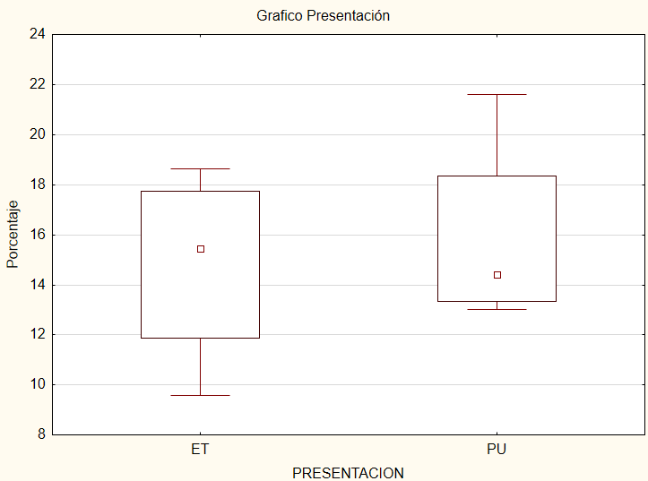
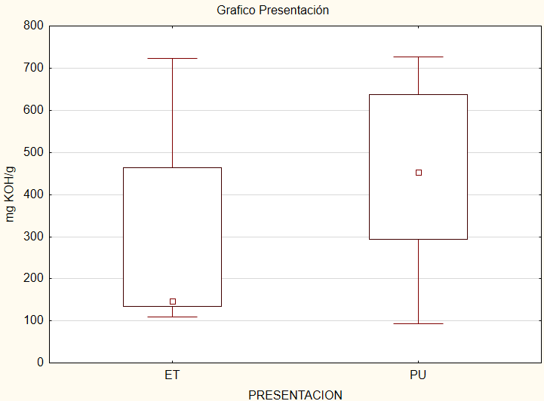
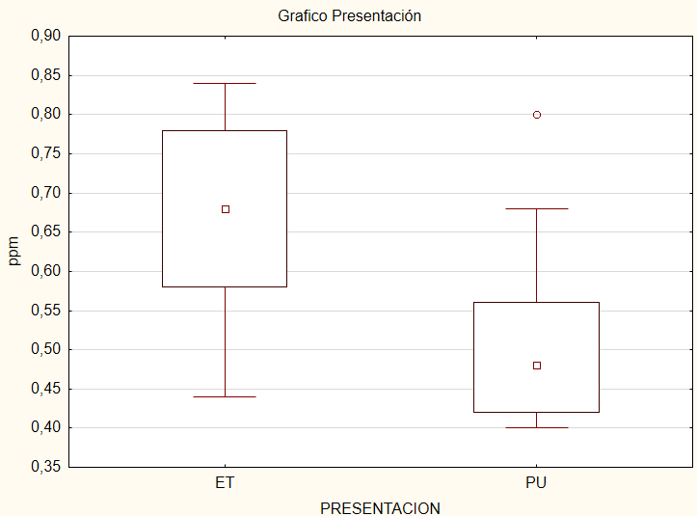
RESULTADOS Y DISCUSIONES
FACTOR B
(Presentación)
Rendimiento
Índice de Saponificación
Contenido de Cianuro
El acondicionamiento de la semilla está directamente relacionado con el rendimiento del aceite, reflejando un mayor porcentaje para la semilla deshidratada triturada (15,85%), y menor para la semilla deshidratada entera con (14,80%).
La semilla entera obtuvo un mayor contenido de cianuro (0,67meq), a diferencia la semilla triturada que reflejo un valor de 0,51meq. Según Baquero, (1988) al triturar la semilla, las gotas de aceite que están repartidas en la masa, por efecto de la temperatura se unen entre ellas más fácilmente originando la desnaturalización de la proteína junto con los minerales facilitando la separación del aceite de la masa de semilla .
la semilla triturada reflejo un mayor índice de saponificación (447,87 mg KOH­­), mientras que la semilla entera el resultado fue de 289,71 mg KOH­­.

Slide 18
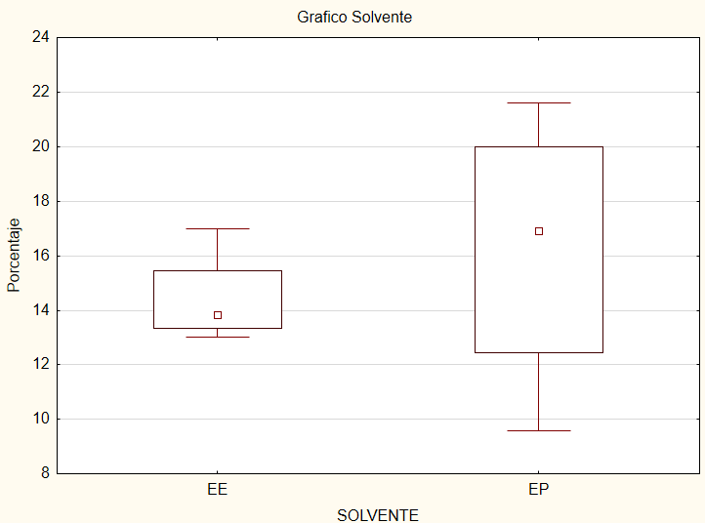
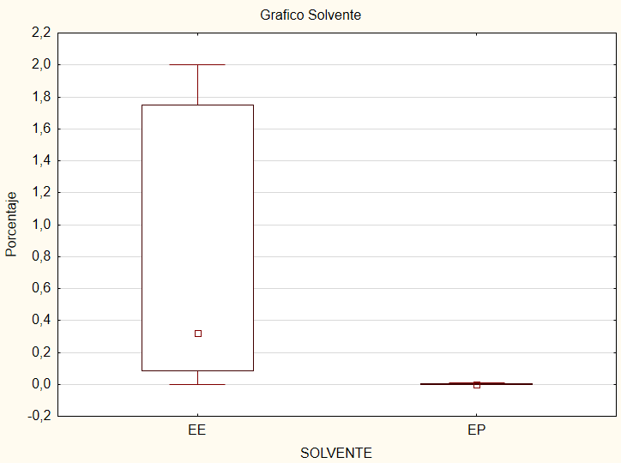
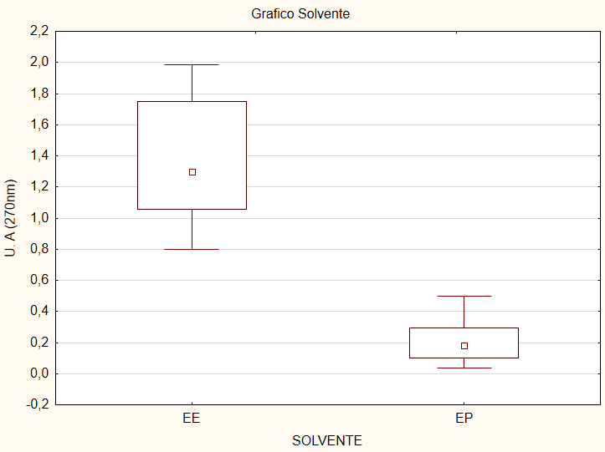
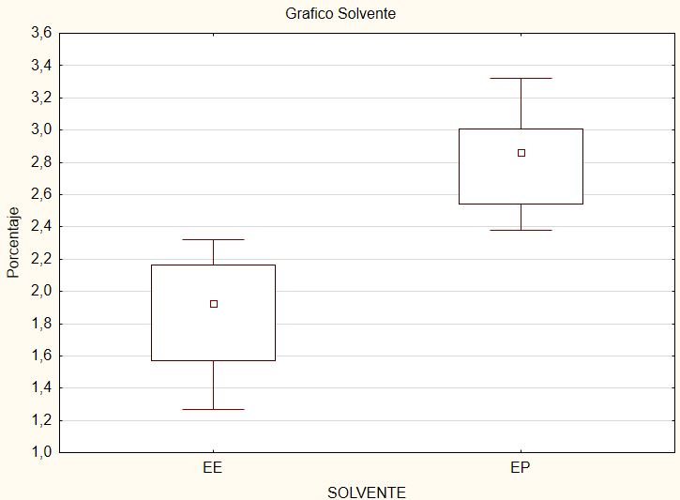
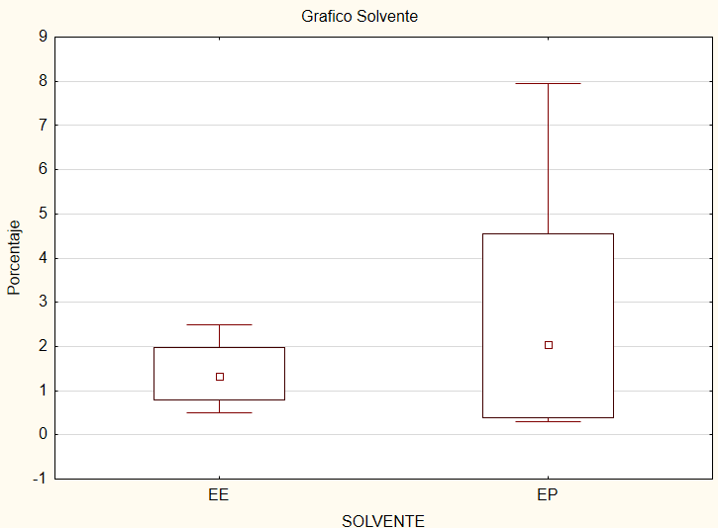
RESULTADOS Y DISCUSIONES
FACTOR C
(Solvente)
Rendimiento
Impurezas
Absorbancia
pH
Humedad
El éter de petróleo obtuvo mayores resultados en cuanto a rendimiento (16,24%), pH (2,81) y humedad (2,82%), El éter di etílico por otra parte, obtuvo mayores resultados en cuento a absorbancia (1,38) e impurezas (0,79%) y menor en cuanto a rendimiento (14,40%), pH (1,87), humedad (1,41%).

Slide 19
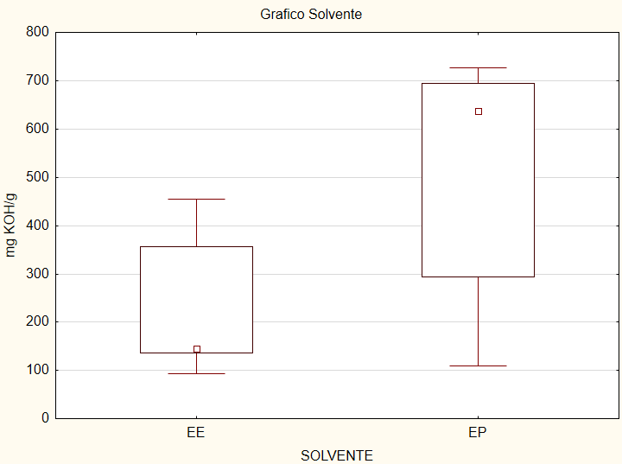
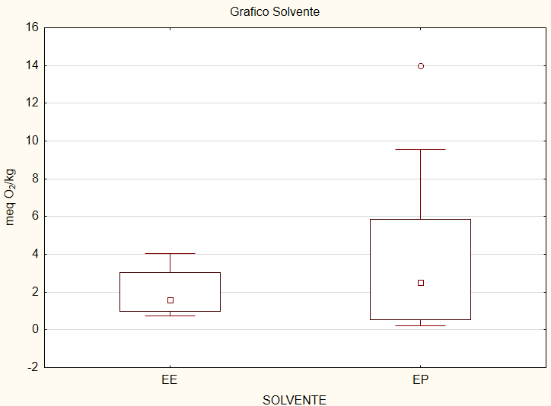
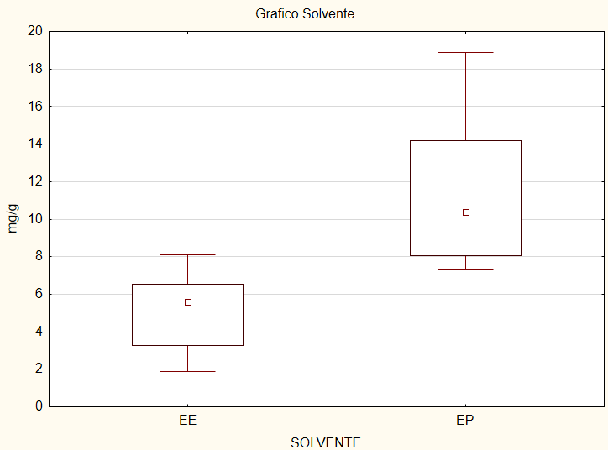
RESULTADOS Y DISCUSIONES
FACTOR C
(Solvente)
Índice de Saponificación
Índice de Peróxido
Índice de Acidez
El éter de petróleo obtuvo mayores resultados en cuanto al índice de acidez (11,78), índice de peróxido (3,89), índice de saponificación (511,45). El éter di etílico por otra parte, obtuvo menores resultados en cuanto al índice de acidez (5,10), índice de peróxido (1,96), índice de saponificación (226,13).

Slide 20
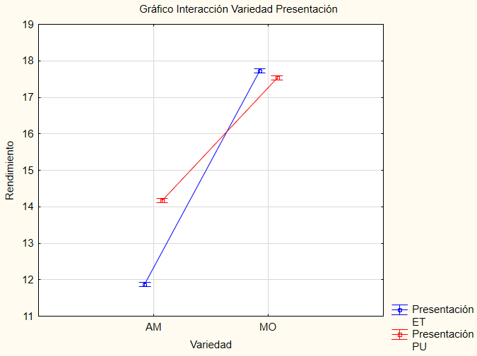
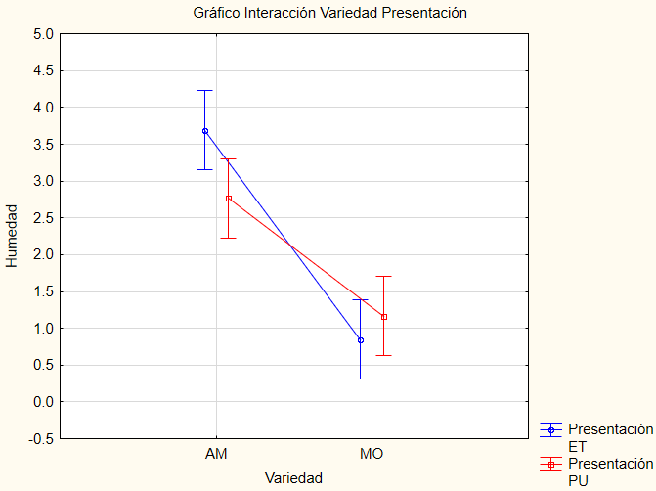
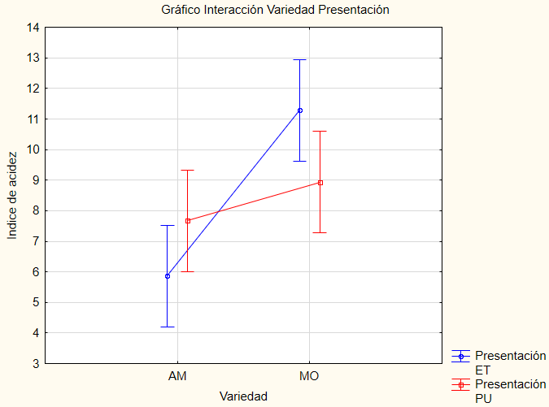
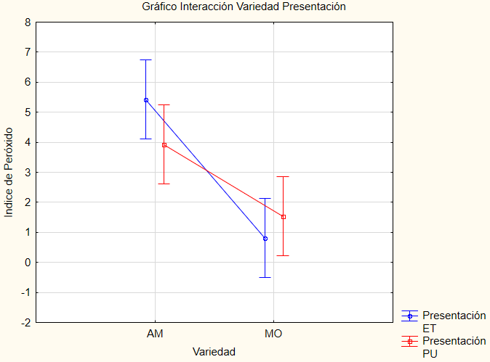
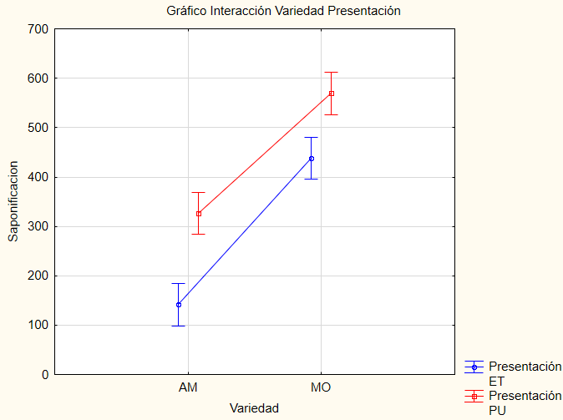
RESULTADOS Y DISCUSIONES
FACTOR A*B
(Variedad*Presentación )

Slide 21
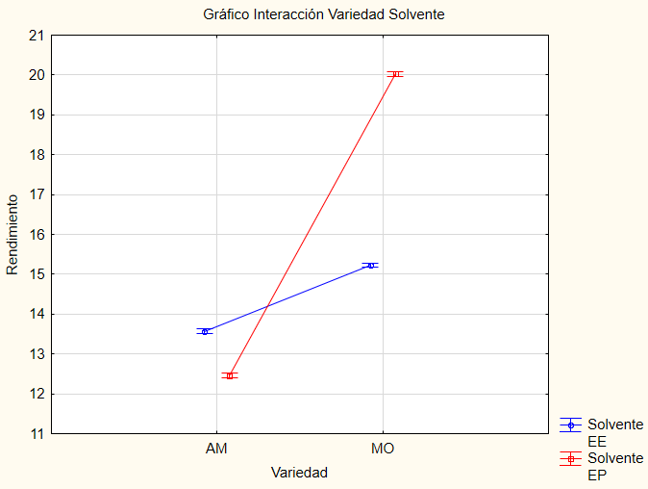
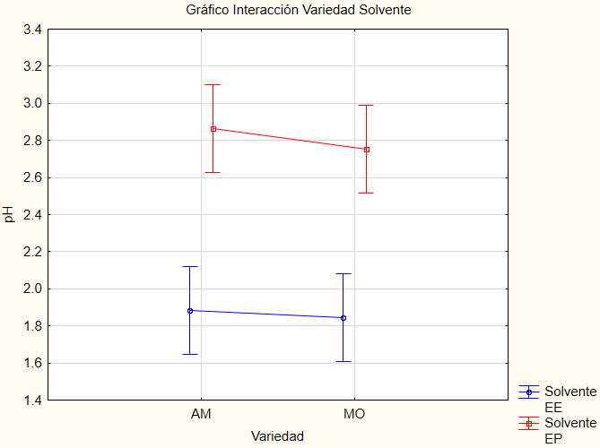
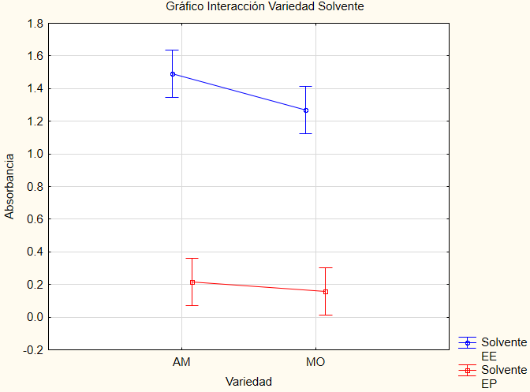
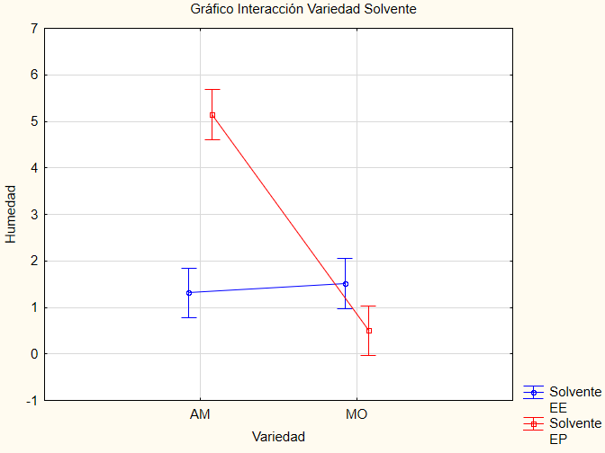
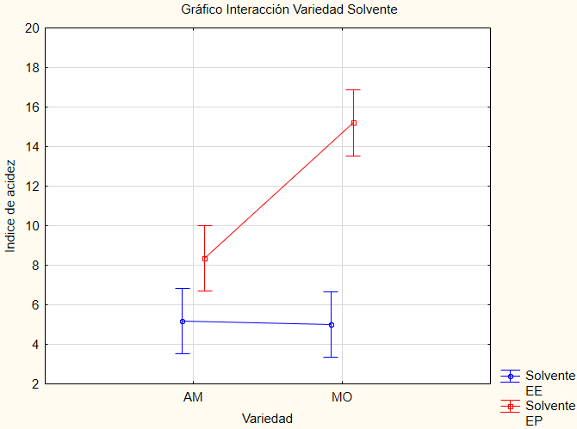
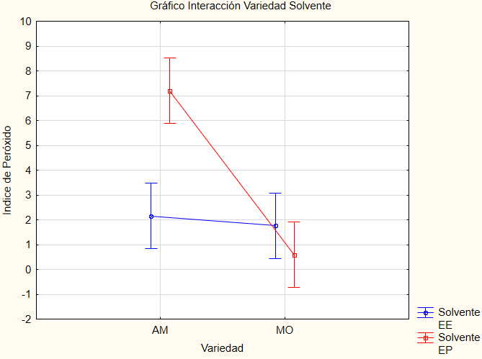
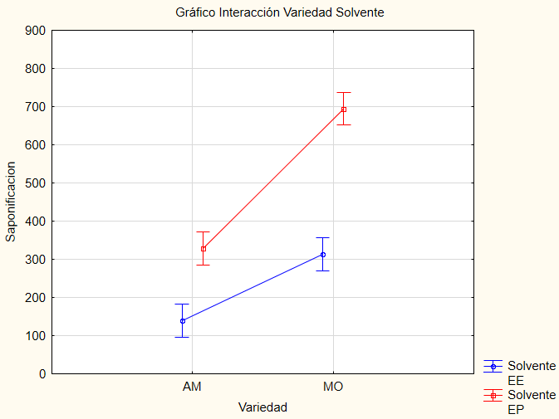
RESULTADOS Y DISCUSIONES
FACTOR A*C
(Variedad*Solvente)

Slide 22
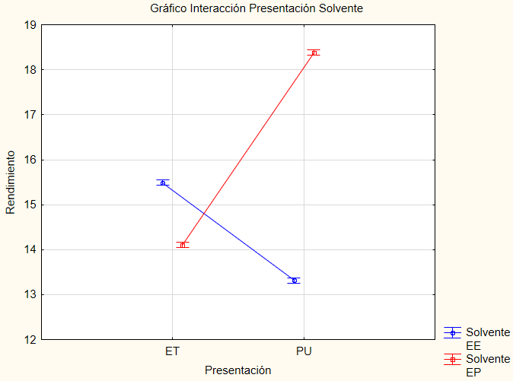
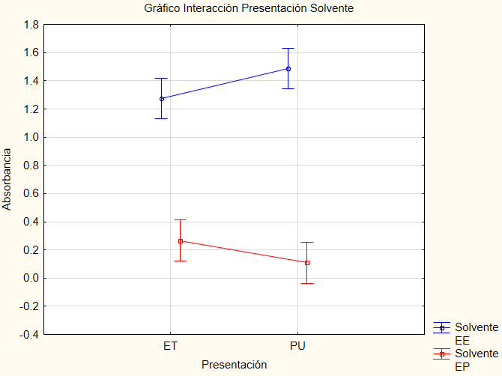
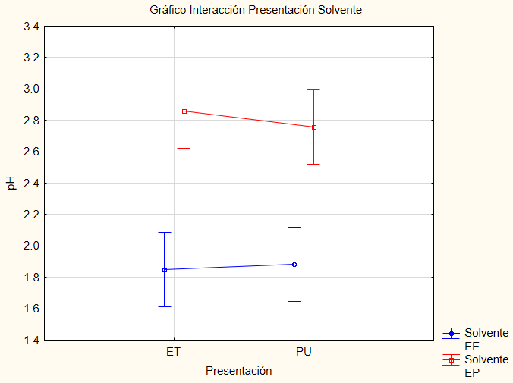
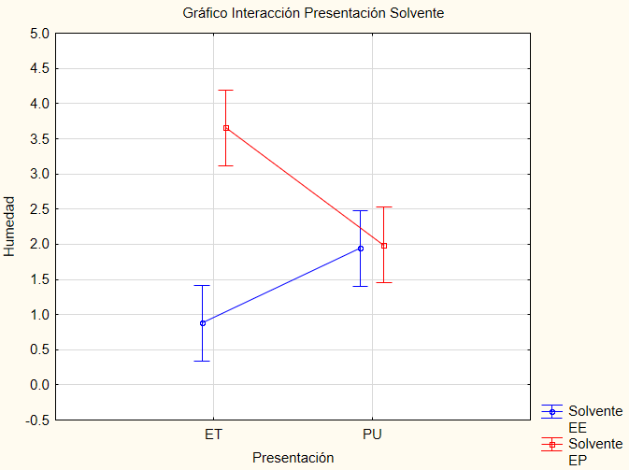
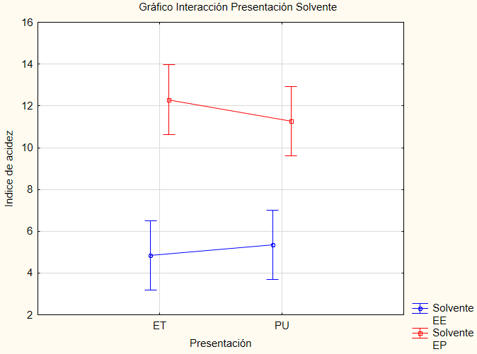
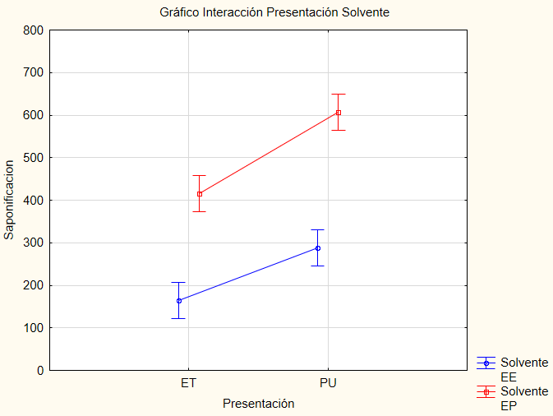
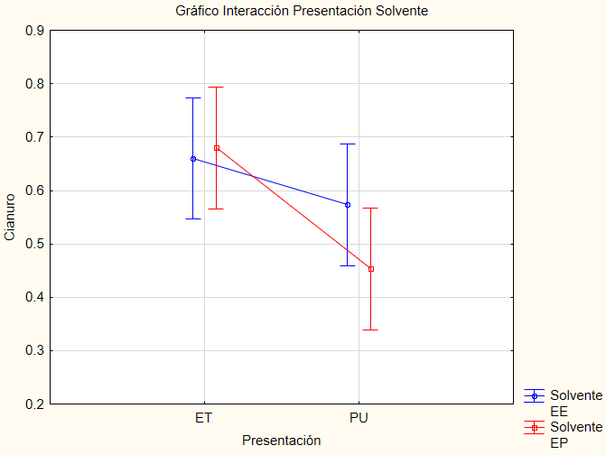
RESULTADOS Y DISCUSIONES
FACTOR B*C
(Presentación*Solvente)

Slide 23
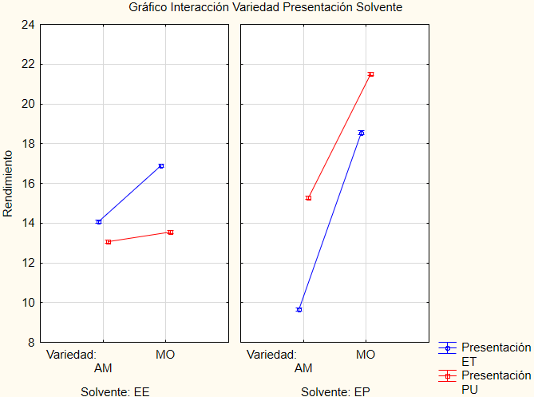
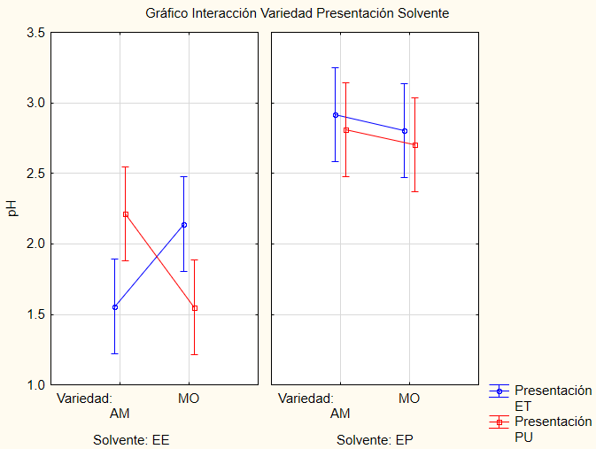
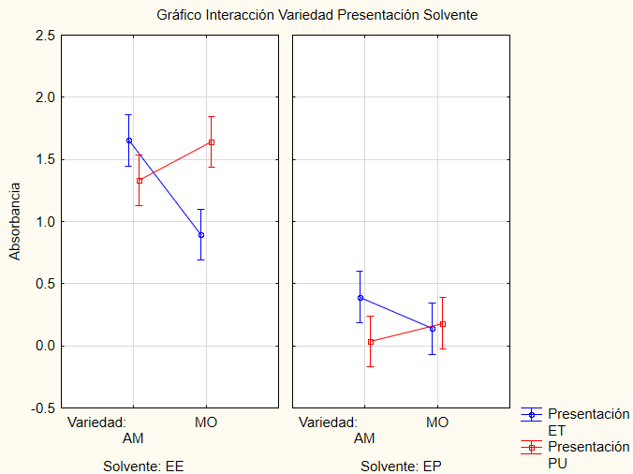
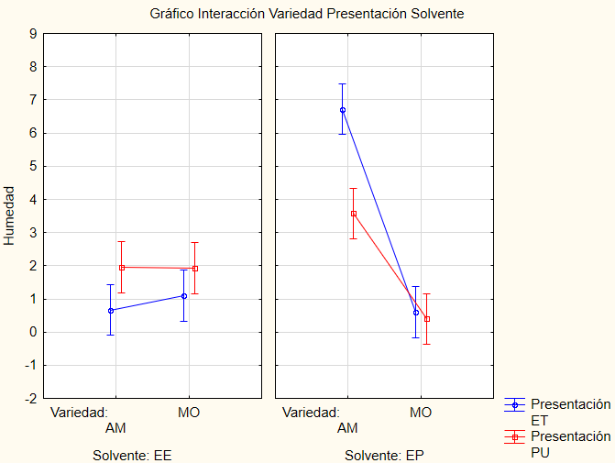
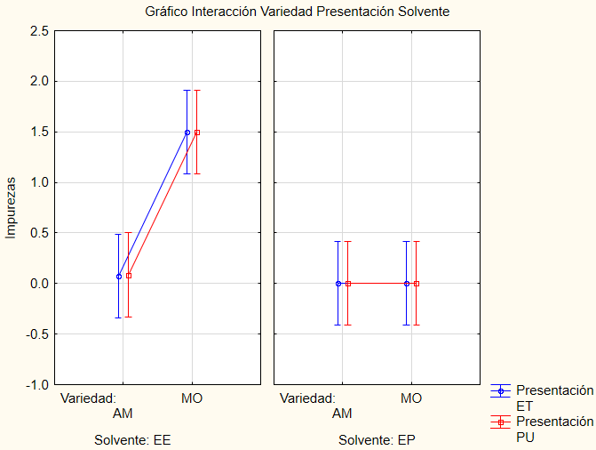
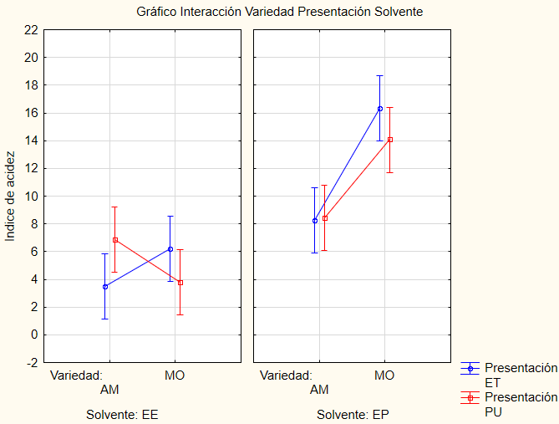
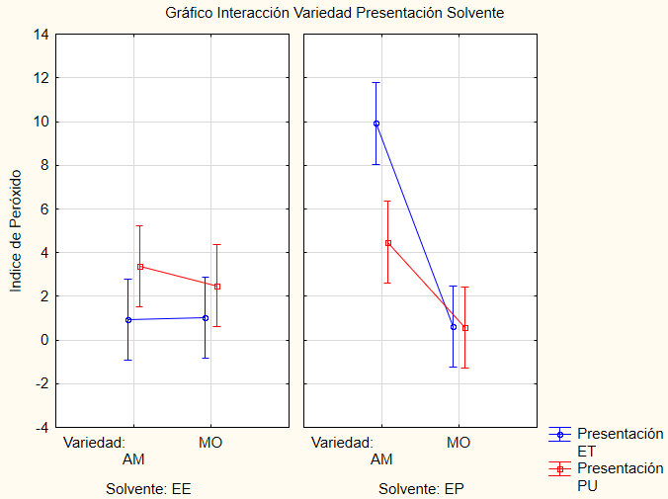
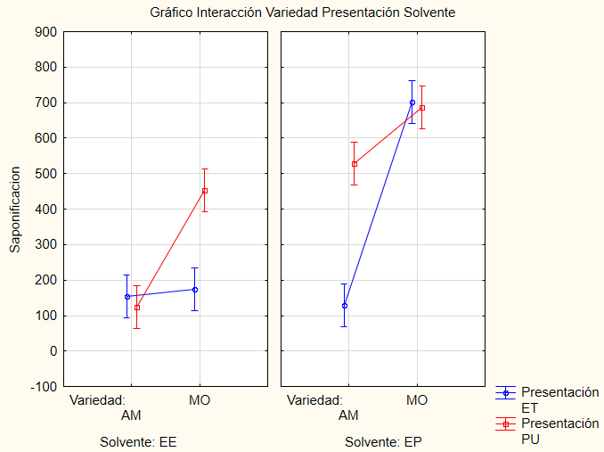
RESULTADOS Y DISCUSIONES
FACTOR A*B*C
(Variedad*Presentación*Solvente)

Slide 24
DENDOGRAMA
pH, densidad, absorbancia impurezas, índice de peróxido, cianuro
El rendimiento se encontraba influenciando dichos tratamientos

Slide 25
INTERACCION A*B*C
Matriz de correlaciones
 |  | Rendimiento | pH | Densidad | Absorbancia | Humedad | Impurezas | I. de Acidez | I. de Peróxido | Saponificación | Cianuro
Correlación | Rendimiento | 1 | 0,192 | -0,159 | -0,410 | -0,751 | -0,033 | 0,647 | -0,774 | 0,738 | -0,323
 | pH | 0,192 | 1 | 0,166 | -0,947 | 0,425 | -0,576 | 0,764 | 0,410 | 0,381 | -0,257
 | Densidad | -0,159 | 0,166 | 1 | -0,207 | 0,268 | -0,449 | -0,051 | 0,247 | -0,208 | 0,341
 | Absorbancia | -0,410 | -0,947 | -0,207 | 1 | -0,245 | 0,479 | -0,809 | -0,202 | -0,580 | 0,329
 | Humedad | -0,751 | 0,425 | 0,268 | -0,245 | 1 | -0,189 | -0,176 | 0,992 | -0,369 | -0,071
 | Impurezas | -0,033 | -0,576 | -0,449 | 0,479 | -0,189 | 1 | -0,490 | -0,237 | -0,169 | -0,085
 | Índice de Acidez | 0,647 | 0,764 | -0,051 | -0,809 | -0,176 | -0,490 | 1 | -0,173 | 0,735 | -0,105
 | Índice de Peróxido | -0,774 | 0,410 | 0,247 | -0,202 | 0,992 | -0,237 | -0,173 | 1 | -0,411 | -0,045
 | Saponificación | 0,738 | 0,381 | -0,208 | -0,580 | -0,369 | -0,169 | 0,735 | -0,411 | 1 | -0,340
 | Cianuro | -0,323 | -0,257 | 0,341 | 0,329 | -0,071 | -0,085 | -0,105 | -0,045 | -0,340 | 1

Slide 26
BALANCE DE MATERIALES Agronómicos
PROCESAMIENTO |  | AMARILLA | MORADA
Ingreso de materia prima | Pulpa fresca | 600 g = 100% | 600 g = 100%
Secado a 65ºC | Semillas secas | 106 g = 17,6% | 148 g = 24,6%
Equipo de soxhlet | Contenido de aceite | 14 g = 13,2% | 25,16 g = 17%
Göktürk, Özkan, & Sema, (2007), se mostraron valores de rendimiento de acuerdo al equipo de soxhlet con éter de petróleo similares a nuestro estudio.
RENDIMIENTO DEL ACEITE APLICANDO DIFERENTES METODOS
 | EQUIPO DE SOXHLET | METODO MECANICO
 | Var. amarilla | Var. amarilla
Pulpa fresca | 600 g = 100% | 600 g = 100%
Semillas secas | 106 g = 17,6% | 106 g = 17,6%
Contenido de aceite | 14,02 g = 13,2% | 20 g = 18,86%
VARIABLES | TRATAMIENTOS
 | V2A2S1 | V2A2S2
Rendimiento | 13,56% | 21,50%
pH | 1,55 | 2,7
Densidad | 0,88g/cm³ | 0,90g/cm³
Impurezas | 1,50% | 0,03%
Humedad | 1,93% | 0,40%
Absorbancia | 1,64 U.A (270nm) | 0,18 U.A (270nm)
Índice de acidez | 3,8 mg de KOH/g | 14,7 mg de KOH/g
Índice de saponificación | 452,54mg/g | 686.29mg/g
Índice de peróxido | 2,49 meqO²/kg | 5,7 meqO²/kg
Contenido de cianuro | 0,56ppm | 0,43ppm
Hoyos & Sanchez (2019), observaron mayor rendimiento para la extracción por prensado, atribuyendo esta característica a la mayor capacidad de los solventes orgánicos para extraer la mayoría de los componentes lipídicos presentes en la semilla de maracuyá.
En la comparación de tratamientos, se determino según sus características físicas, químicas y toxicológicas, para obtener un aceite de calidad.

Slide 27
CONCLUSIONES
Ha
FACTOR A
Ho
Rendimiento
V1=13,02
V2=17,63
Humedad
V1=3,23
V2=1,01
pH
V1=2,37
V2=2,30
Densidad
V1=0,90
V2=0,89
Impurezas
V1=0,04
V2=0,75
Ind. Acidez
V1=6,76
V2=10,11
Absorbancia
V1=0,85
V2=0,71
Ceniza
V1=36,63
V2=35,87
Ind. Peróxido
V1=4,68
V2=1,17
Ind. Saponificación
V1=233,85
V2=503,73
Cianuro
V1=0,61
V2=0,58

Slide 28
CONCLUSIONES
Ha
FACTOR B
Ho
Rendimiento
A1=14,80
A2=15,85
Ind. Saponificación
V1=289,71
V2=447,87
pH
A1=2,35
A2=2,32
Densidad
A1=0,90
A2=0,89
Cianuro
A1=0,67
A2=0,51
Absorbancia
A1=0,77
A2=0,80
Humedad
A1=2,27
A2=1,97
Ceniza
A1=35,66
A2=36,84
Impurezas
A1=0,40
A2=0,40
Ind. Acidez
A1=8,57
A2=8,30
Ind. Peróxido
A1=3,12
A2=2,73

Slide 29
CONCLUSIONES
Ha
FACTOR C
Ho
Rendimiento
S1=14,40
S2=16,24
pH
S1=1,87
S2=2,81
Densidad
S1=0,90
S2=0,91
Cianuro
S1=0,62
S2=0,57
Absorbancia
S1=1,38
S2=0,19
Humedad
S1=1,41
S2=2,82
Impurezas
S1=0,79
S2=000,25
Ind. Acidez
S1=5,10
S2=11,78
Ind. Peróxido
S1=1,96
S2=3,89
Ind. Saponificación
S1=226,13
S2=511,45

Slide 30
CONCLUSIONES
Ha
FACTOR C
Ho
Rendimiento
S1=14,40
S2=16,24
pH
S1=1,87
S2=2,81
Densidad
S1=0,90
S2=0,91
Cianuro
S1=0,62
S2=0,57
Absorbancia
S1=1,38
S2=0,19
Humedad
S1=1,41
S2=2,82
Impurezas
S1=0,79
S2=000,25
Ind. Acidez
S1=5,10
S2=11,78
Ind. Peróxido
S1=1,96
S2=3,89
Ind. Saponificación
S1=226,13
S2=511,45

Slide 31
CONCLUSIONES
Ha
FACTOR A*B
Ho
Rendimiento
A1V1=11,87a
A1V2=14,17b
A2V1=17,73c
A2V2=17,53d
Absorbancia
A1V1=1,02c
A1V2=0,68ab
A2V1=0,52a
A2V2=0,91bc
Humedad
A1V1=3,69b
A1V2=2,77b
A2V1=0,85a
A2V2=1,16a
Densidad
A1V1=0,93a
A1V2=0,90a
A2V1=0,90a
A2V2=0,89a
pH
A1V1=2,24a
A1V2=2,51a
A2V1=2,47a
A2V2=2,13a
Impurezas
A1V1=0,04a
A1V2=0,04a
A2V1=0,75b
A2V2=0,75b
Ind. Acidez
A1V1=5,86a
A1V2=7,67a
A2V1=11,29b
A2V2=8,94ab
Ind. Peróxido
A1V1=5,43c
A1V2=3,92bc
A2V1=0,82a
A2V2=1,53ab
Ceniza
A1V1=35,50a
A1V2=37,76a
A2V1=35,82a
A2V2=35,92a
Cianuro
A1V1=0,68a
A1V2=0,53a
A2V1=0,66a
A2V2=0,49a
Ind. Saponificación
A1V1=141,37a
A1V2=326,32b
A2V1=438,05c
A2V2=569,42d

Slide 32
CONCLUSIONES
Ha
FACTOR A*C
Ho
Rendimiento
V1S1=13,58b
V1S2=12,46a
V2S1=15,23c
V2S2=20,03d
pH
V1S1=1,89a
V1S2=2,86b
V2S1=1,85a
V2S2=2,75b
Absorbancia
V1S1=1,49b
V1S2=0,22a
V2S1=1,27b
V2S2=0,16a
Densidad
V1S1=0,91a
V1S2=0,92a
V2S1=0,89a
V2S2=0,90a
Cianuro
V1S1=0,66a
V1S2=0,55a
V2S1=0,57a
V2S2=0,58a
Humedad
V1S1=1,31a
V1S2=5,15b
V2S1=1,51a
V2S2=0,50a
Impurezas
V1S1=0,08a
V1S2=000,17a
V2S1=1,50b
V2S2=000,33a
Ind. Acidez
V1S1=5,18ab
V1S2=8,35b
V2S1=5,02a
V2S2=15,21c
Ind. Peróxido
V1S1=2,15a
V1S2=7,20b
V2S1=1,76a
V2S2=0,59a
Ind. Saponificación
V1S1=139,04a
V1S2=328,66b
V2S1=313,23b
V2S2=694,24c

Slide 33
CONCLUSIONES
Ha
FACTOR B*C
Ho
Rendimiento
A1S1=15,49c
A1S2=14,10b
A2S1=13,32c
A2S2=18,38d
pH
A1S1=1,85a
A1S2=2,86b
A2S1=1,88a
A2S2=2,76b
Absorbancia
A1S1=1,27b
A1S2=0,27a
A2S1=1,49b
A2S2=0,11a
Densidad
A1S1=0,92a
A1S2=0,91a
A2S1=0,88a
A2S2=0,91a
Humedad
A1S1=0,88a
A1S2=3,66c
A2S1=1,94b
A2S2=1,99b
Impurezas
A1S1=0,79b
A1S2=000,33a
A2S1=0,79b
A2S2=000,17a
Ind. Acidez
A1S1=4,85a
A1S2=12,29b
A2S1=5,34a
A2S2=11,27b
Ind. Peróxido
A1S1=0,98a
A1S2=5,26b
A2S1=2,93ab
A2S2=2,53a
Ind. Saponificación
A1S1=163,81a
A1S2=415,61c
A2S1=288,45b
A2S2=607,29d
Cianuro
A1S1=0,66ab
A1S2=0,68b
A2S1=0,57ab
A2S2=0,45a

Slide 34
CONCLUSIONES
Ha
FACTOR A*B*C
Ho
Rendimiento
V1A1S1=14,08d
V1A1S2=9,65a
V1A2S1=13,07b
V1A2S2=15,27e
V2A1S1=16,90f
V2A1S2=18,56g
V2A2S1=13,56c
V2A2S2=21,50h
pH
V1A1S1=1,56a
V1A1S2=2,92b
V1A2S1=2,21ab
V1A2S2=2,81b
V2A1S1=2,14ab
V2A1S2=2,80b
V2A2S1=1,55a
V2A2S2=2,70b
Absorbancia
V1A1S1=1,65c
V1A1S2=0,39a
V1A2S1=1,33bc
V1A2S2=0,04a
V2A1S1=0,90b
V2A1S2=0,14a
V2A2S1=1,64c
V2A2S2=0,18a
Humedad
V1A1S1=0,67a
V1A1S2=6,71c
V1A2S1=1,96ab
V1A2S2=3,58b
V2A1S1=1,10a
V2A1S2=0,60a
V2A2S1=1,93ab
V2A2S2=0,40a
Densidad
V1A1S1=0,93a
V1A1S2=0,92a
V1A2S1=0,88a
V1A2S2=0,91a
V2A1S1=0,90a
V2A1S2=0,90a
V2A2S1=0,88a
V2A2S2=0,90a
Impurezas
V1A1S1=0,07a
V1A1S2=000,33a
V1A2S1=0,09a
V1A2S2=0,00a
V2A1S1=1,50b
V2A1S2=000,33a
V2A2S1=1,50b
V2A2S2=000,33a
Ind. Acidez
V1A1S1=3,48a
V1A1S2=8,24a
V1A2S1=6,88a
V1A2S2=8,46a
V2A1S1=6,23a
V2A1S2=16,34b
V2A2S1=3,80a
V2A2S2=14,07b
Ind. Peróxido
V1A1S1=0,94a
V1A1S2=9,91b
V1A2S1=3,36a
V1A2S2=4,48a
V2A1S1=1,03a
V2A1S2=0,60a
V2A2S1=2,49a
V2A2S2=0,57a
Ind. Saponificación
V1A1S1=153,71a
V1A1S2=129,03a
V1A2S1=124,36a
V1A2S2=528,28b
V2A1S1=173,91a
V2A1S2=702,19c
V2A2S1=452,54b
V2A2S2=686,29c
Cianuro
V1A1S1=0,73a
V1A1S2=0,63a
V1A2S1=0,59a
V1A2S2=0,48a
V2A1S1=0,59a
V2A1S2=0,73a
V2A2S1=0,56a
V2A2S2=0,43a

Slide 35
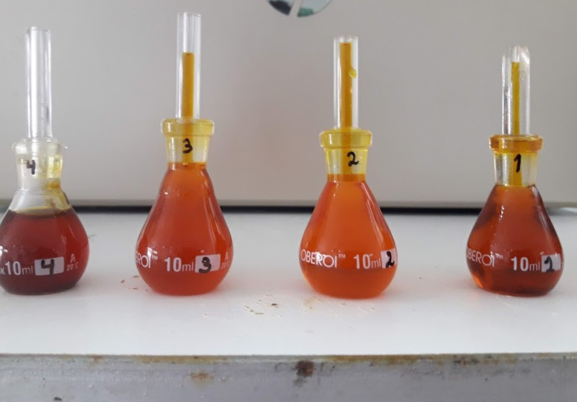
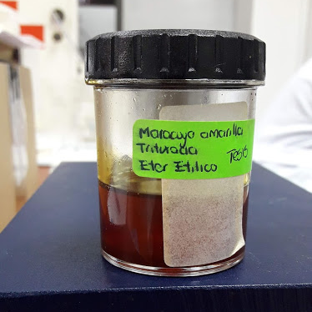
RECOMENDACIONES
La selección de las frutas maduras y sin daños, puesto que al realizar análisis microbiológicos que pueden arrojar valores de presencia de hongos en las muestras.
Realizar la recolección de las semillas de maracuyá, evitando recolectar el líquido puesto que este hará que el proceso de secado sea más largo y los niveles de pH sean mayores al momento de realizar las pruebas físicas.
Para obtener un aceite de mejor calidad y con valores menores en las pruebas fisicoquímicas se debe realizar el desgomado, neutralización, lavado con agua, desodorización y winterizacion como proceso de refinación del aceite una vez extraído.
Para conseguir mejores características fisicoquímicas en el aceite se debe utilizar la variedad amarilla entera o triturada con éter di etílico.
Las muestras obtenidas deben ser almacenadas en recipientes de vidrio y color oscuro pues de esta forma se evita el deterioro de los extractos, los cuales pueden presentar valores inadecuados en las pruebas fisicoquímicas posteriores
En cuanto al método de Soxhlet se recomienda realizar futuras investigaciones con prensado en frio para determinar su análisis fisicoquímico del aceite extraído y poderlo comparar.
Se recomienda la maracuyá de variedad morada con la aplicación de la trituración de la semilla para la obtención de mayor rendimiento, además la utilización de éter etílico para la obtención de un aceite con características fisicoquímicas de mayor calidad.

Slide 36
Gracias por su atención.

